Slide 1

清芽伴学 山东站
从美颜到计算机视觉
计算机视觉在生活中的应用系列课程1
史明磊
2022.01.08

Slide 2
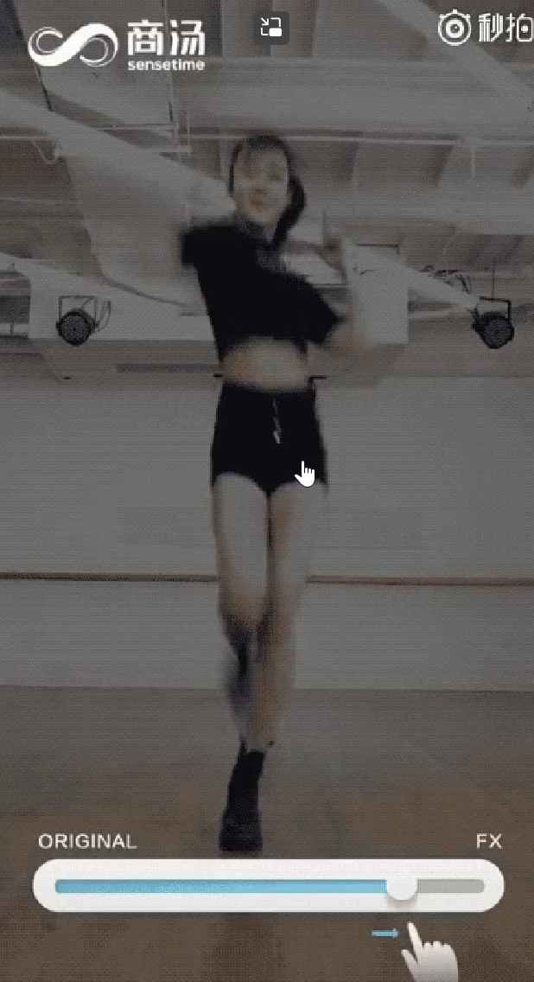
#1. 什么是美颜？
百度百科
1、美颜工具的收录、对皮肤做柔软、美白、祛斑等日常护理、自制面膜以及天然美容等，也包括由专业化妆师做的舞台造型妆、社交妆。
2、P图时对图像的美化和修饰，可以不受时间和空间的限制，随时让美丽成为你生活中的常态。
美颜的类型
磨皮
瘦身
美白
红润
亮眼
美牙
虚拟美妆
……

Slide 3
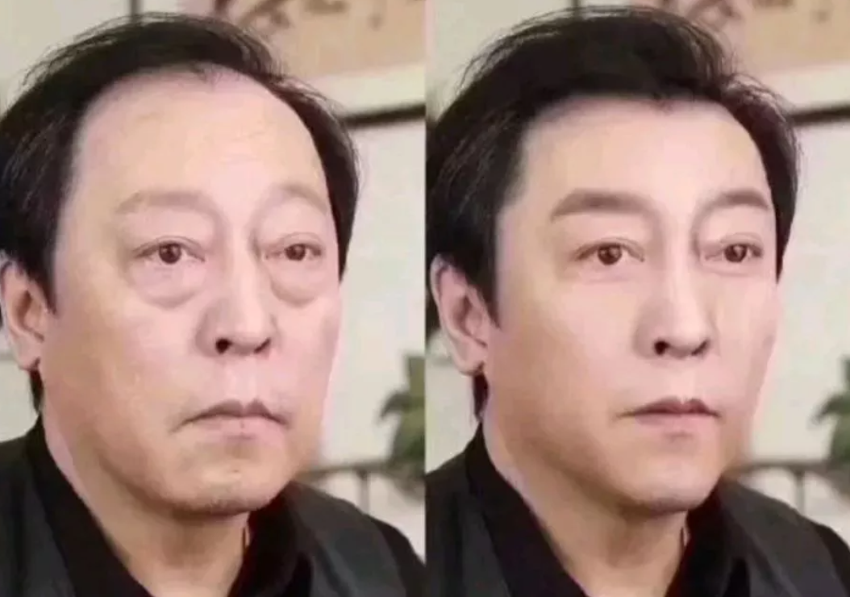
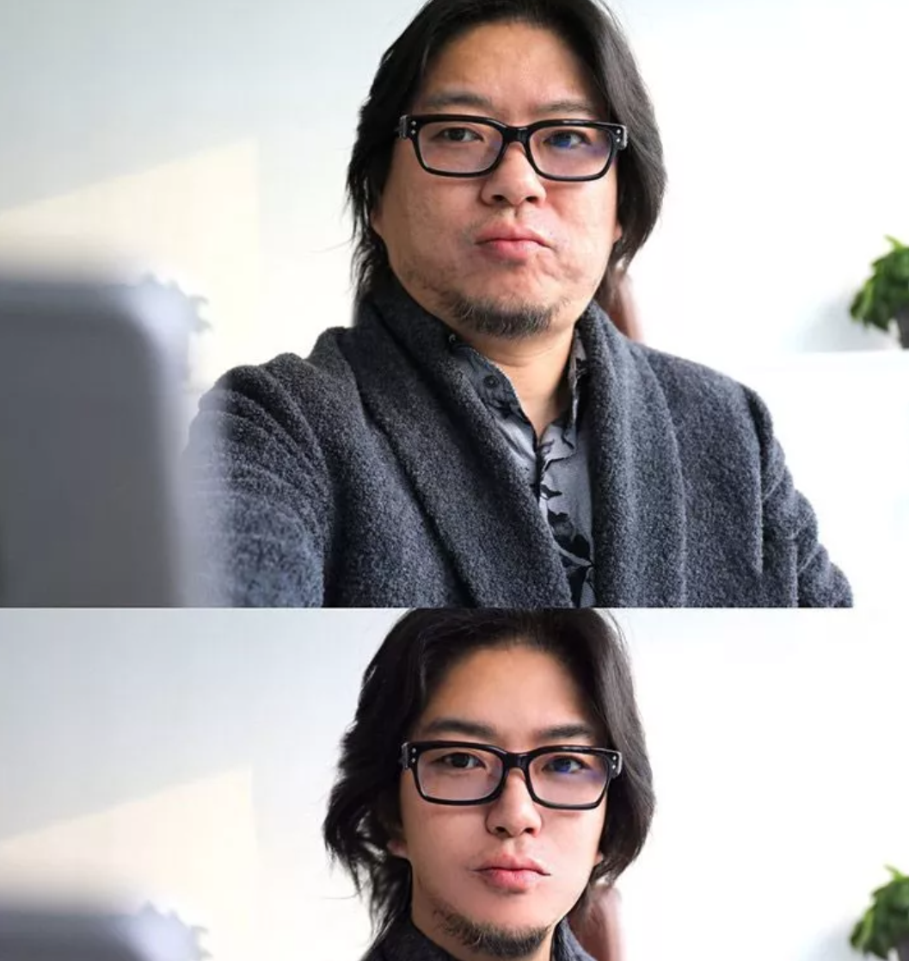
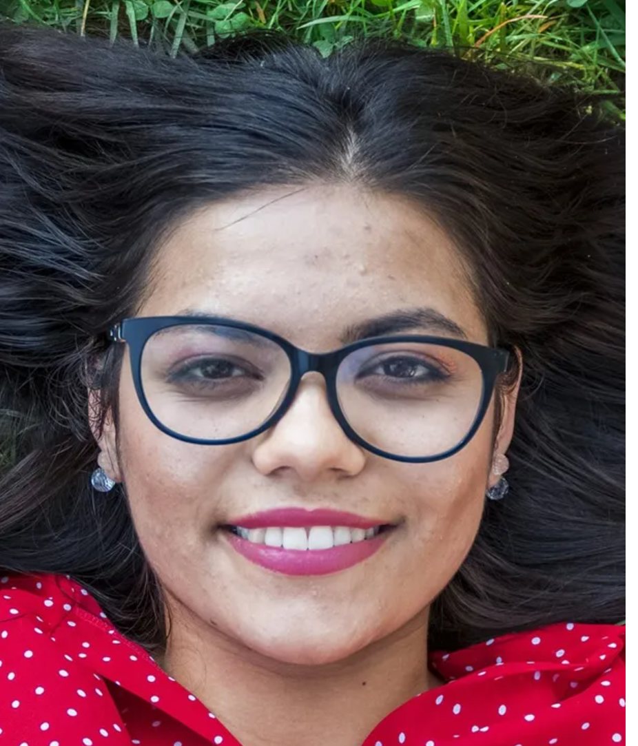


#1.1 美颜效果展示
Notes:
理论上可以永久保存的，硬盘够大的话。录像不会自动删除，硬盘存满了就会自动覆盖掉最早的录像。
监控保存时间一般规定如下： a.一般小区的是7天； b.一般娱乐场所是15天； c.金融行业是26天； d.银行3个月到半年。
3.监控录像保存时间的长短一般有与以下几点有关： 1、主机的硬盘容量：通常情况之下，一个摄像头连续录像24小时，约需0.3G-0.5G的硬盘容量(不同的系统有不同的参数，最低为0.15G/24小时)。 2、录像的方式：录像的方式一般分为“移动录像”和“持续录像”，顾名思义，移动录像就是当有运动中的物体经过监控的范围时，主机才开始录像，其它时间则不录像;持续录像则相反，它是24小时不间断的录像。 3、录像的帧数!系统默认为25帧。也就是说，系统在一秒钟之内会记录下25张图片。

Slide 4
#2 系列课程课前分组
图像是怎么获取的？
图像是怎么传输的？
图像是怎么储存的？
图像是怎么处理的？
A 图像王者组
图像有什么信息？
图像的信息密度高吗？
图像和文字有什么相同点？
图像和文字有什么不同点？
B 图像荣耀组
人的视觉和“计算机视觉”有什么相同点？
计算机视觉有哪些子领域？
为什么要研究计算机视觉
C 让计算机看得见组
计算机处理信息和人处理信息有什么不同？
人工智能的思考方式和人相同吗？
什么是人工智能？什么是人工？什么是智能？
D 人工智障还是智能组
人如何对看见的事物进行分类
对物体分类具有什么作用？
举出分类的例子
把物体分类和识别物体具有什么相同点和不同点？
E 你我他各不同的分类组
美颜的原理是什么？
微笑抓拍的原理是什么？
超速检测的原理是什么？
相机成像的原理是什么？
F 原理应用超人组

Slide 5
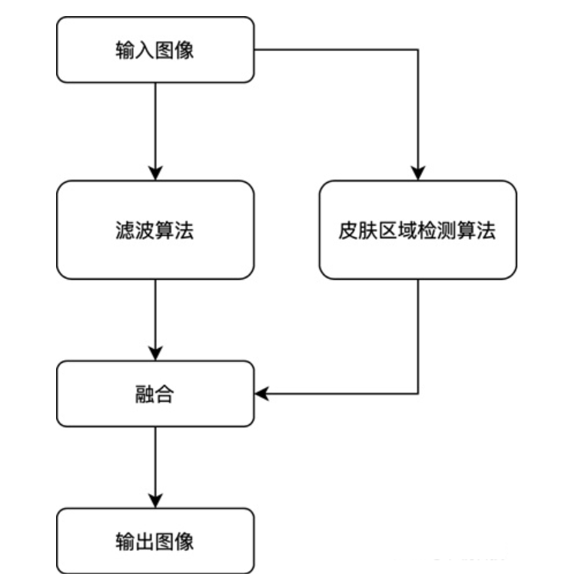
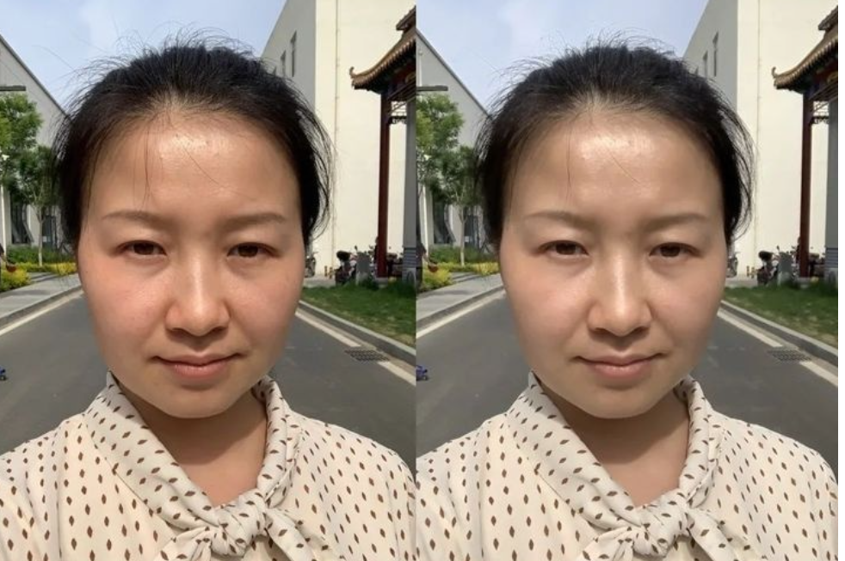
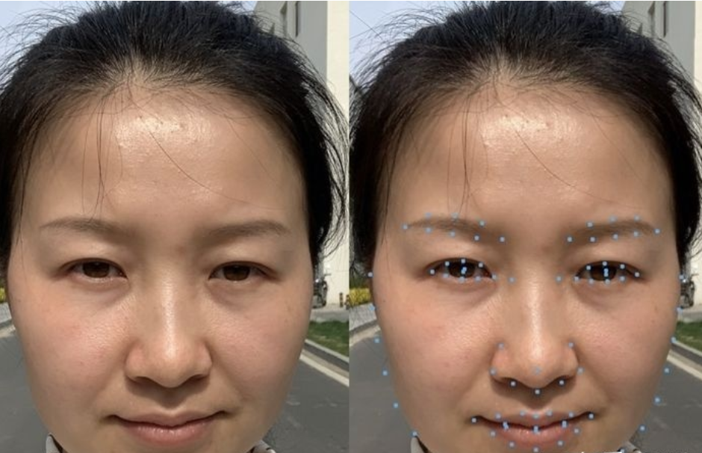
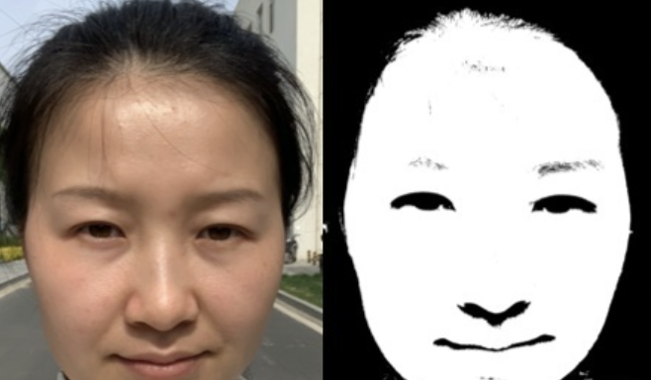
#1.1 磨皮的原理
Notes:
皮肤检测
又名肤色检测、皮肤概率检测。在磨皮算法中，通常需要确定图像中磨皮的位置，以达到精确磨皮的效果。之所以选择根据肤色检测结果而不是人脸检测区域进行磨皮，是因为人脸检测只能确定面部区域，这会导致脖子与面部交界的位置出现明显区别，影响效果。为了解决这个问题，一种比较简单的想法是统计大量皮肤像素的颜色数据，分析皮肤颜色的取值范围，得到基于RGB空间的肤色判断条件如下：
作者：飞狗 链接：https://zhuanlan.zhihu.com/p/407017507 来源：知乎 著作权归作者所有。商业转载请联系作者获得授权，非商业转载请注明出处。

Slide 6
#2 系列课程课前分组
图像是怎么获取的？
图像是怎么传输的？
图像是怎么储存的？
图像是怎么处理的？
A 图像王者组
图像有什么信息？
图像的信息密度高吗？
图像和文字有什么相同点？
图像和文字有什么不同点？
B 图像荣耀组
人的视觉和“计算机视觉”有什么相同点？
计算机视觉有哪些子领域？
为什么要研究计算机视觉
C 让计算机看得见组
计算机处理信息和人处理信息有什么不同？
人工智能的思考方式和人相同吗？
什么是人工智能？什么是人工？什么是智能？
D 人工智障还是智能组
人如何对看见的事物进行分类
对物体分类具有什么作用？
举出分类的例子
把物体分类和识别物体具有什么相同点和不同点？
E 你我他各不同的分类组
美颜的原理是什么？
微笑抓拍的原理是什么？
超速检测的原理是什么？
相机成像的原理是什么？
F 原理应用超人组

Slide 7
清芽伴学 山东站
感谢倾听！
计算机视觉在生活中的应用系列课程1
史明磊
2022.01.08

